Slide 1
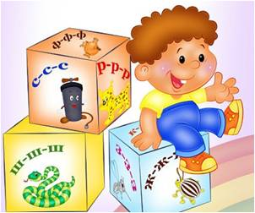
Дети с нарушениями речи. Основы коррекционного обучения и воспитания.

Slide 2
Три критических периода в развитии речевой функции. Первый (1-2 года жизни) – формируются предпосылки речи и начинается речевое развитие. Второй (3 года) – интенсивное развитие связной речи. Третий (6-7 лет) – начало развития письменной речи.

Slide 3
Этапы организации высших психических функций Первый (1-3 года жизни) – ребенок приобретает речь, которая становится важнейшим стимулом его психического развития. Второй (3- 7 лет) – совершенствуются движения ребенка, формируются навыки самообслуживания, развивается игра. .

Slide 4
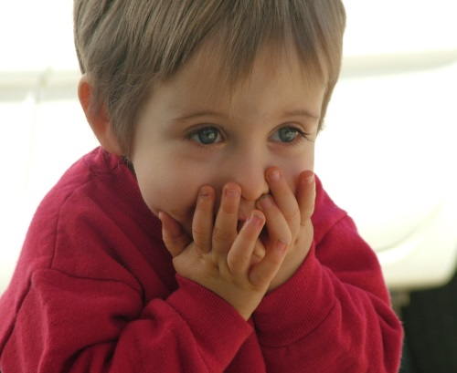
Нарушения речи – обобщающий термин, использующийся для обозначения от­клонений от речевой нормы, принятой в данной языковой среде, полностью или частично препятствующих речевому общению и ограничивающих возможности социальной адаптации человека.(Г.В.Чиркина) Под нормой речи понимают общепринятые варианты употребления языка в процессе речевой деятельности при сохранных психофизиологических механизмах речи. Расстройства речи есть нарушение вербальной коммуникации, объективно существующие между индивидуумом и обществом и проявляющиеся в речевом общении.

Slide 5
Речевые нарушения характеризуются следующими особенностями:
они не соответствуют возрастной норме развития речи;
не являются диалектизмами, безграмотностью речи и выражением незнания языка;
связаны с отклонениями в функционировании психофизиологических механизмов речи;
оказывают негативное влияние на общее психическое развитие ребёнка;
носят устойчивый характер;
самостоятельно не преодолеваются.

Slide 6
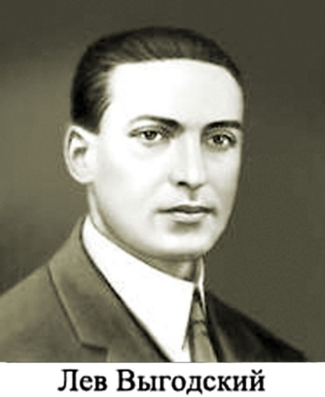
Причины речевых нарушений
Социальная ситуация развития определяется Л.С. Выготским как сочетание внутренних процессов развития и внешних условий, являющихся специфичными для каждого возрастного этапа развития психики, а соответственно и речи, как одной из форм психической деятельности.

Slide 10
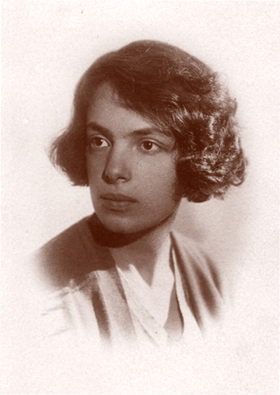

Slide 13
Медицинский аспект предполагает учет того, какой из речевых анализаторов нарушен, в каком отделе и в какой степени. В соответствии с этим речевые расстройства подразделяются на: расстройства, обусловленные нарушениями в области речедвигательного и речеслухового анализатора; расстройства центрального или периферического характера; расстройства функционального или органического порядка. Логопедический аспект классификации предполагает учет того, какое звено речевой системы нарушено. В соответствии с этим речевые расстройства подразделяются на: расстройства голоса; расстройства ритма; расстройства темпа речи; расстройства фонетического строя; расстройства грамматического строя; расстройства лексического строя речи. Психологический аспект классификации предполагает учет того: в какой мере нарушена при данном расстройстве коммуникативная функция речи; какими личностными нарушениями сопровождается то или иное речевое расстройство; каковы тенденции спонтанного развития расстройства; каков прогноз при том или ином виде речевого расстройства.

Slide 15
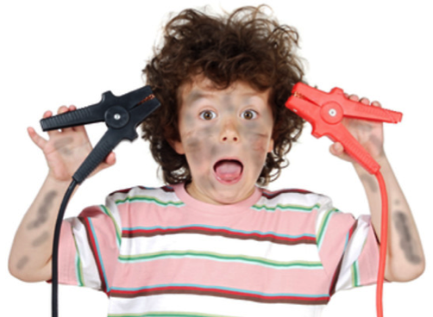
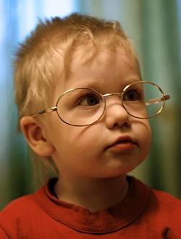
Четыре типичные группы неговорящих детей:
дети с нарушением слухового (фонематического) восприятия;
дети с нарушением зрительного (предметного) восприятия;
дети с нарушением психической активности;
дети с нарушением пространственных представлений.

Slide 16
Феномена общего недоразвития речи
Недоразвитие речи предполагает качественно более низкий уровень сформированности той или иной речевой функции или речевой системы в целом.
ОНР - недостаточность всех компонентов речевой (языковой) системы, относящихся к ее звуковой и смысловой стороне, при нормальном слухе и интеллекте.

Slide 23
Психолого-педагогическое сопровождение ребенка с ТНР цель сопровождения: создание единого коррекционно-развивающего пространства и единого речевого режима

Slide 24
Ожидаемые результаты системы сопровождения * положительная динамика развития познавательно-психических процессов и речи у детей с ТНР * сформированность поведенческих навыков , бесконфликтного общения с социумом * повышение профессионального уровня педагогического коллектива * повышение уровня компетентности родителей

Slide 25
Особенности детей с тяжелыми речевыми нарушениями
* затруднена социальная адаптация
* недостаточная устойчивость внимания
* низкий уровень словесно-логического мышления
* недостаточный объем памяти
* отставание в двигательной сфере
* низкая концентрация внимания

Slide 26
Этапы психолого-педагогического сопровождения
Подготовительный этап (на данном этапе проводится всестороннее диагностическое обследование)
Основной этап ( на данном этапе осуществляется непосредственное взаимодействие всех участников процесса сопровождения)
Аналитико- обобщающий этап (предполагает осмысление результатов деятельности и планирование перспектив работы)

Slide 27
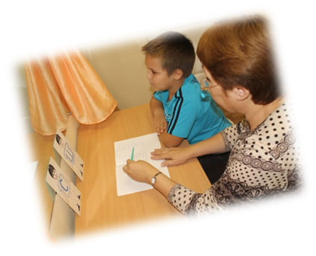
Блоки психолого-педагогического сопровождения
Психолого-педагогический блок.
Социальный блок.
Коррекционно-образовательный блок.
Оздоровительный блок.

Slide 28
Коррекционное учреждение для детей с ТНР
Вопросы психолого-педагогического сопровождения становятся
основополагающими в жизни этих детей, и эти дети должны находиться в поле зрения психолого-педагогического сопровождения, в котором учитываются их психологические и физиологические особенности и возможности.
Комплексное сопровождение детей с тяжелыми нарушениями речи включает пять направлений: диагностическое, психологическое, социально-реабилитационное, педагогическое, медицинское.

Slide 29
Психолого-логопедическое сопровождение учащихся
Успех коррекционно-воспитательной работы определяется продуманной системой, частью которой является логопедизация всего учебно-воспитательного процесса. В данной системе учитель-логопед, выступая как организатор и координатор коррекционной работы, оказывает необходимую логопедическую помощь. Задачи логопедической работы сводятся к социальной адаптации и интеграции ребенка, имеющего речевое нарушение, в среду нормально развивающихся сверстников. Поиски новых форм и методов работы с детьми, имеющими речевые нарушения, приводят к необходимости планирования и организации четкой, скоординированной работы учителя-логопеда, учителей-предметников и воспитателей.

Slide 30
Спасибо за внимание.

